Slide 1

Nguyễn Thị Mai Hương

Slide 2
Nội dung
SVN là gì?
Các thao tác cơ bản
  Checkout module
  Checkout 1 version cụ thể
  Add file hoặc thư mục
  Commit file hoặc thư mục
  Update file hoặc thư mục
  Revert file hoặc thư mục
  Xóa file hoặc thư mục
  Xử lý khi bị conflict
Một số điểm cần chú ý
Thực hành các thao tác cơ bản

Slide 3
SVN là gì?
Khái niệm:
  SVN là một phần mềm chạy ở phía máy chủ dùng để quản lý các version của tập tin và đồng bộ các file và thư mục trên các máy tính có kêt nối với svn server
Ý nghĩa:
  Nhiều người cùng làm việc trên 1 file hoăc trên 1 thư mục
  File và thư mục được Quản lý theo version

Slide 4
Các thao tác cơ bản
Các thao tác cơ bản: checkout, add, commit, update, delete, revert.
Điều kiện Để sử dụng được các thao tác của SVN thì:
  Trên máy local phải được cài TortoiseSVN client (thông thường các máy ở công ty thì bộ phận kỹ thuật đã cài rồi)
  Phải có account/pass để vào SVN. Liên hệ người quản lý trực tiếp để biết account là gì

Slide 5
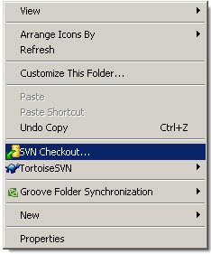
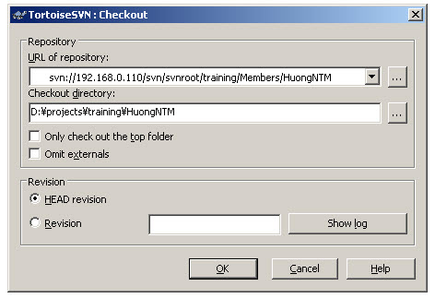
1. Checkout module
Ý nghĩa:
  Lấy một thư mục từ trên server SVN về máy local của mình.
Cách làm: Check out 1 module từ trên SVN về máy client
B1: B2:

Slide 6
1. Checkout module
Chú ý:
  Tại màn hình TortoiseSVN, muốn các file trong module checkout được lấy về và đặt tại một thư mục mới thì bạn có thể gõ thêm tên thư mục tại ra ở máy local.
  Ví dụ như hình vẽ trên là checkout tất cả các file trong module HuongNTM về thư mục D:\projects\training\HuongNTM
  Muốn tất cả các file đó được đặt vào thư mục HuongNTM thì bạn gõ thêm vào hộp checkout directory như sau D:\projects\training\HuongNTM

Slide 7
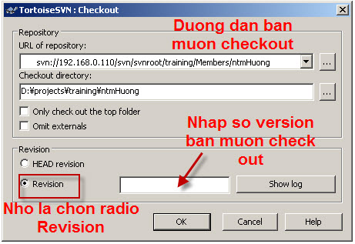
2. Checkout 1 revision cụ thể
Ngoài việc checkout như mô tả ở trên các bạn có thể checkout 1 revision cụ thể trên SVN. Các bước tiến hành :
B1: B2:

Slide 8
3. Add file hoặc thư mục
Ý nghĩa: Add là Đưa 1 file hoặc 1 thư mục lên 1 thư mục trên server SVN
Điều kiện để add được file hoặc thư mục lên 1 thư mục trên server SVN:
  Máy local đã checkout 1 thư mục trên server SVN về trước đó.
  Tạo file hoặc thư mục cần add lên

Slide 9
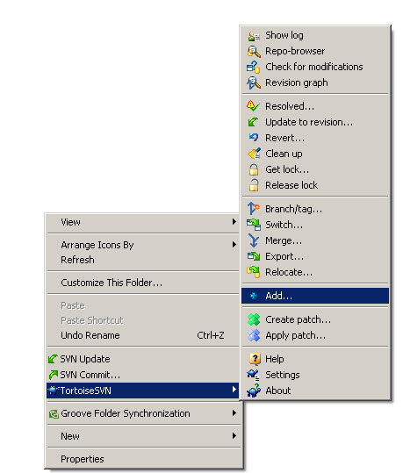
3. Add file hoặc thư mục
Cách làm:
  Chọn file hoặc thư mục hoặc module muốn add, click phải chuột và chọn TortoiseSVN->Add:
Chú ý : Sau khi add file hoặc folder vẫn chưa tồn tại trên SVN server. Chỉ tồn tại trên SVN server sau khi đã commit.

Slide 10
4. Commit file hoặc thư mục
Ý nghĩa:
  Đưa nội dung mới nhất trong file cần commit lên server SVN
  Mỗi lần commit là server SVN sẽ đánh dấu lại revision trước đó và tạo 1 revision mới cho file hoặc thư mục vừa commit
Điều kiện:
  File cần commit đã được add lên server SVN
  Có chỉnh sửa nội dung của file trên máy local thì mới cần commit
Cách làm:
  Sau khi Add file hoặc thư mục lên server, bấm chuột vào file hoặc thư mục cần commit, chọn chức năng SVN Commit. Sau khi commit xong thì file hoặc thư mục vừa commit mới thực sự tồn tại trên server SVN.

Slide 11
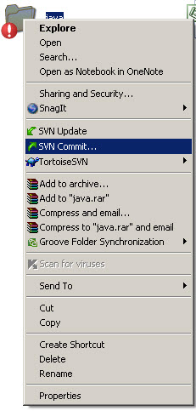
4. Commit file hoặc thư mục
Ví dụ:

Slide 12
5. Update file hoặc thư mục
Ý nghia:
  Update là lấy dữ liệu mới nhất từ trên server SVN về máy local.
Điều kiện:
  Trên máy local phải checkout thư mục trên SVN về máy local rồi
  Cần lấy dữ liệu mới nhất trên server SVN
Cách làm:
  Chon file hoặc thư mục muốn update, click phải chuột và chọn chức năng SVN Update

Slide 13
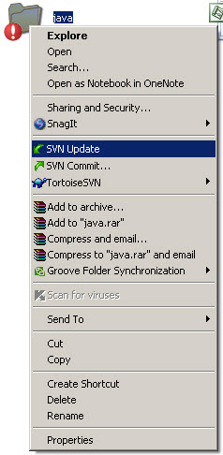
5. Update file hoặc thư mục
VD:

Slide 14
6. Revert file hoặc thư mục
Ý nghĩa:
  Rollback lại dữ liệu trước khi thay đổi
Điều kiện
  Có chỉnh sửa nội dung của file
  Không muốn đưa nội dung đã chỉnh sửa lên server SVN
  Muốn quay lại trạng thái trước khi chỉnh sửa.
Cách làm:
  Chọn thư mục hoặc file hoặc file cần Revert, click chuột phải, chọn TortoiseSVN→Revert

Slide 15
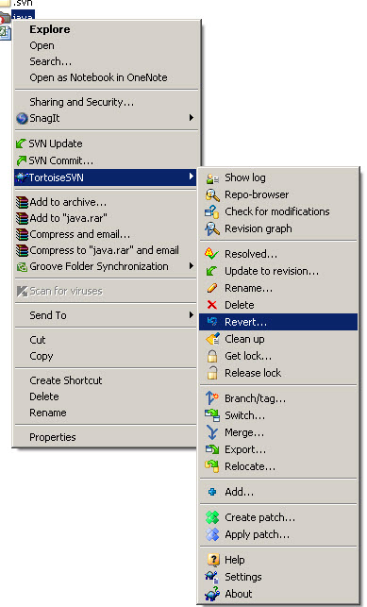
6. Revert file hoặc thư mục
VD:

Slide 16
7. Xóa file hoặc thư mục
Ý nghĩa:
  Xóa file hoặc thư mục trên server SVN
Điều kiện:
  File hoặc thư mục cần xóa đã tồn tại trên server SVN
  Đã checkout về máy local
  Muốn xóa file hoặc thư mục đó, để không tồn tại trên server SVN nữa.
Cách làm:
  Chọn thư mục hoặc file cần xóa, click chuột phải, chọn TortoiseSVN→Delete
  Sau khi Xóa xong thì phải thực hiện hành động Commit(lúc này mới thực sự là xóa hẳn trên server SVN)

Slide 17
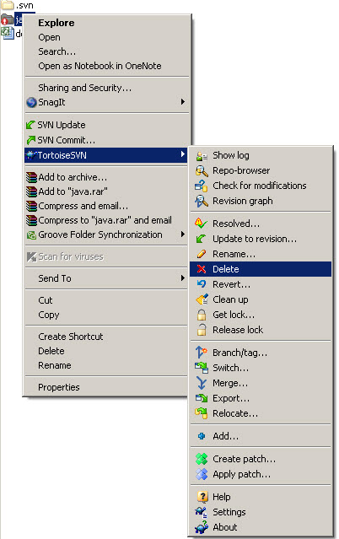
7. Xóa file hoặc thư mục
VD:

Slide 18
8. Xử lý khi bị conflict
Ý nghia:
  Xử lý khi dữ liệu trong file bị xung đột
Điều kiện:
  Khỉ hai người cùng sửa một file và cùng commit file đó lên server SVN
  Khi có nhiều người cùng sửa một file thì việc xảy ra conflict là không thể tránh khỏi, nhất là làm việc với các lọai file binary (MS Word, Excel, PDF, ... file có nội dung dạng text thì rất ít khi bị conflict)

Slide 19
Cách giải quyết conflict
  1. Xem tham khảo trong file: Note phần xử lý conflig SVN.doc

Slide 20
10. Một số điểm cần chú ý
Update trước khi commit (Vì nếu có người khác đã commit trước rồi thì mình sẽ không commit được nữa)
Update thường xuyên (Update thường xuyên khả năng bị conflict sẽ thấp)
Khi không biết rõ mục đích thì không được copy file của mình đè lên file update từ server về rồi commit (Vì sẽ làm mất data của người khác đã update trước đó)
Không commit nhưng file mình không cố tình sửa hoặc không có nhu cầu sửa
Không copy nhưng thư mục có icon (bên trong có thư mục [.svn]) sang một thư mục đã update từ SVN Server
Xóa thư mục [.svn] tức là cắt đứt quan hệ với SVN server

Slide 21
Thực hành các thao tác ở trên
Thực hành các thao tác ở trên. Thư mục thao tác: https://server-la/svn/Pro_LA12_AM\04_Output\ID_HọTen\01_Basic\Tools\SVN
Yêu cầu:
  Thực hành các thao tác cơ bản của SVN trên file và thư mục :
    Checkout thư mục
    Checkout thư mục theo 1 version cụ thể
    Add
    Commit
    Update
    Delete
    Xử lý conflic
  Input:
  Link SVN để thao tác:
  https://server-la/svn/Pro_LAxx_yy\04_Output\ID_HọTen\01_Basic\Tools\SVN
  Chú ý: xx là khóa học, ví dụ 14. yy là lớp sáng hay lớp chiều. Ví dụ: AM hoặc PM.
Output:
  - Các image chụp lại của quá trình thực hành các thao tác cơ bản ở trên phải commit lên thư mục 04_Output\ID_HọTen\01_Basic\Tools\SVN

